Slide 1
Информатика и ИТ
5
класс
РАБОТА С РИСУНКАМИ В ДОКУМЕНТАХ

Slide 2
ПЛАН УРОКА
1
Проверка самостоятельной работы
Редактирование в Word
Управление курсором при помощи клавиш
Использование клавиатуры при форматировании

Slide 3
ПРОВЕРКА САМОСТОЯТЕЛЬНОЙ РАБОТЫ
Продолжите предложения:
а) кнопка переключения курсора на новый абзац это – Enter.
б) кнопка отключения символа, которая находится слева от курсора – Delete.
г) кнопка, которая служит для того, чтобы оставить пространство между словами – пробел.
е) кнопка, которая применяется только для написания заглавных букв, это – Shift.

Slide 4
ПРОВЕРКА САМОСТОЯТЕЛЬНОЙ РАБОТЫ
ж) кнопка, которая отменяет последнее действие, это – Esc.
з) кнопка, используемая для удаления значка, стоящего справа от курсора, это – Backspase.

Slide 5
ВСТАВКА ИЗОБРАЖЕНИЙ В ДОКУМЕНТ
С помощью изображений, фотографий, фигур, рисунков люди могут передавать много информации. В частности, при объяснении какого-то события или явления у каждого будет разное представление. А картины не только гармонично вписываются в документацию, но и красиво и наглядно ее выражают. Компьютерные программы имеют огромный потенциал в этом направлении.

Slide 6
ВСТАВКА ИЗОБРАЖЕНИЙ В ДОКУМЕНТ
Среди таких программ есть и программа MS Word, в которой есть несколько вариантов работы с картинками. В программе MS Word загружать изображения и графические изображения в документ можно несколькими способами: работа с картинками в формате .jpg, .png, .gif, .tiff, .bmp и других.

Slide 7
ВСТАВКА ИЗОБРАЖЕНИЙ В ДОКУМЕНТ

Slide 8
ВСТАВКА СНИМКА ЭКРАНА В ДОКУМЕНТ

Slide 9
ВОЗМОЖНОСТЬ ВСТАВКИ КАРТИНКИ
Поиск и вставка изображений из различных источников в Интернете.
Чтобы разместить картинки из различных источников а Интернете, выбирается значок
а разделе Иллюстрации:

Slide 10
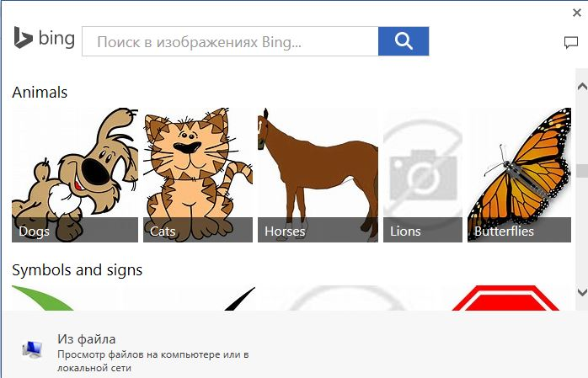
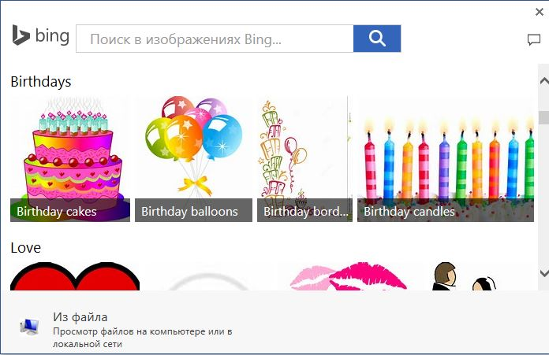
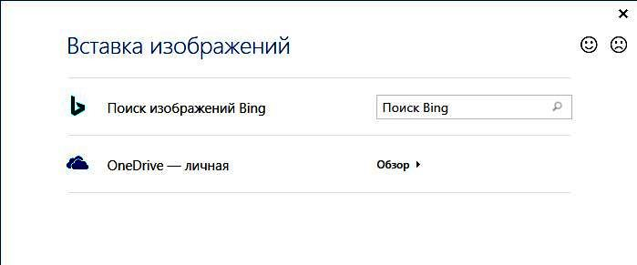
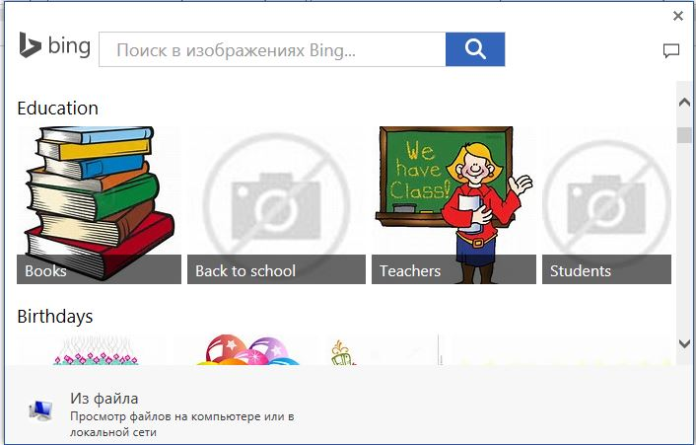
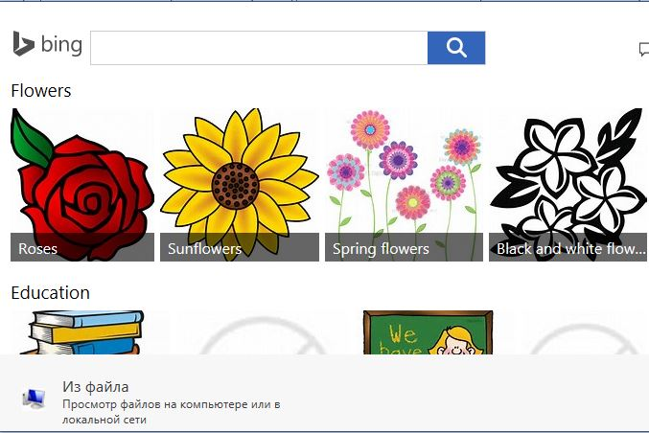
ВСТАВКА ИЗОБРАЖЕНИЯ ИЗ ИНТЕРНЕТА

Slide 11
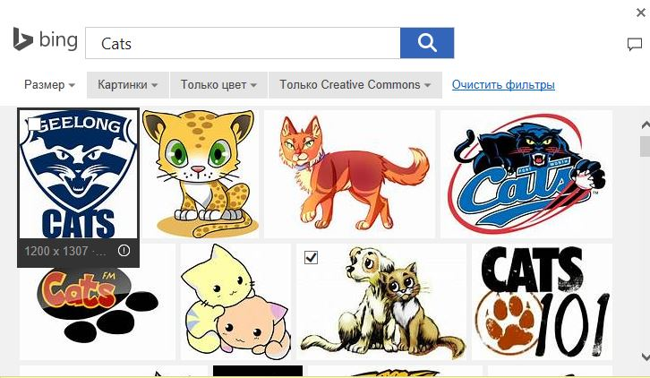
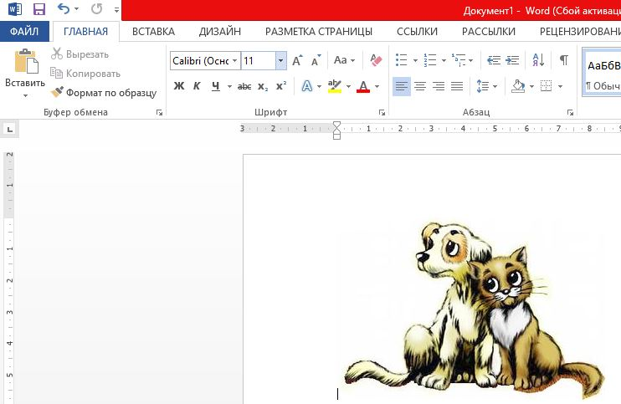
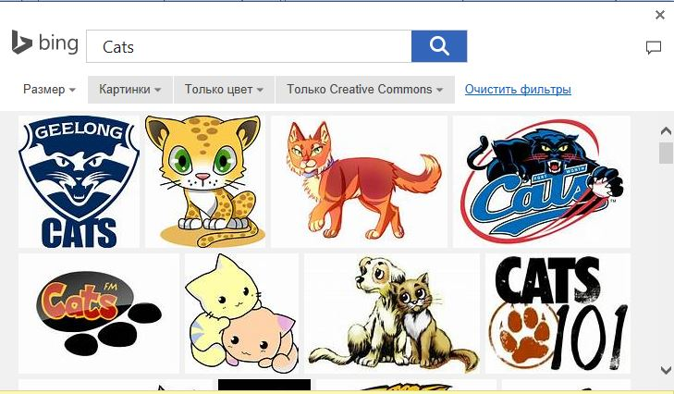
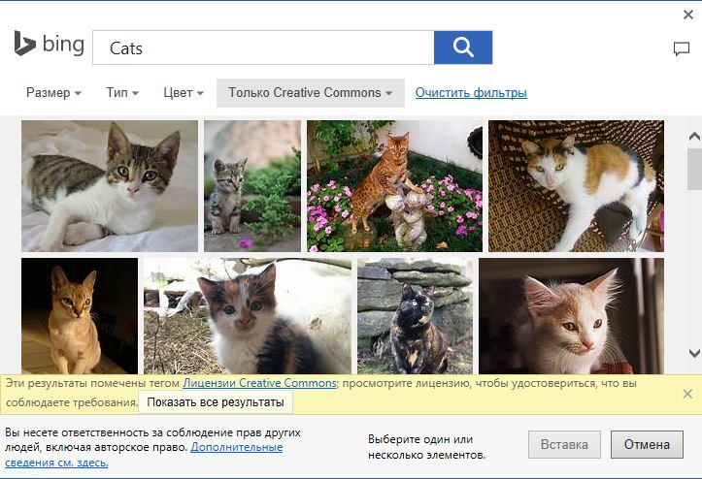
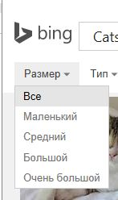
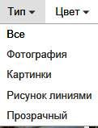
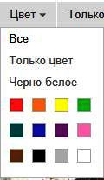
ВСТАВКА ИЗОБРАЖЕНИЯ ИЗ ИНТЕРНЕТА

Slide 12
ВСТАВКА ФИГУР В ДОКУМЕНТ

Slide 13
ВСТАВКА ЭЛЕМЕНТОВ SMART ART

Slide 14
ВСТАВКА ЭЛЕМЕНТОВ SMART ART
Для размещения изображений на странице в основном используется команда "Вставить". Это означает, что фотографии, загруженные в программе MS Word, хранятся в разных форматах и могут отличаться друг от друга по качеству и размеру. Размещённые изображения можно изменять при помощи разделов Дизайн, Формат и Конструктор.

Slide 15
ВСТАВКА ЭЛЕМЕНТОВ SMART ART
Можно использовать методы декорирования, цветовые сочетания. Но для того, чтобы по-разному изобразить границы и оттенок картин, сначала загружаем его в документ. После того, как загруженное изображение будет помечено мышью, из панели меню активируется панель формата Работа с рисунками, и из нее выбирается макет изображения в произвольном дизайне.

Slide 16
ЗАКРЕПЛЕНИЕ
Запустите программу MS Word. Выберите на ленте Иллюстрации вкладки Вставка – Фигуры – Основные фигуры.

Slide 17
ЗАКРЕПЛЕНИЕ

Slide 18
ЗАКРЕПЛЕНИЕ

Slide 19
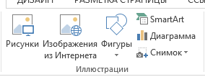
ЗАДАНИЕ ДЛЯ САМОСТОЯТЕЛЬНОЙ РАБОТЫ
1. Какие способы загрузки изображений показаны? Напишите ответы, соответствующие числам.
3
4
1
2
5

